Slide 1
社交网络
影响力最大化

Slide 2
参考文献
Azaouzi M, Mnasri W, Romdhane L B. New trends in influence maximization models[J]. Computer Science Review, 2021, 40: 100393.
Zareie A, Sakellariou R. Influence maximization in social networks: a survey of behaviour-aware methods[J]. Social Network Analysis and Mining, 2023, 13(1): 78.
Li Y, Fan J, Wang Y, et al. Influence maximization on social graphs: A survey[J]. IEEE Transactions on Knowledge and Data Engineering, 2018, 30(10): 1852-1872.
Tang Y, Xiao X, Shi Y. Influence maximization: Near-optimal time complexity meets practical efficiency[C]//Proceedings of the 2014 ACM SIGMOD international conference on Management of data. 2014: 75-86.
Kempe D, Kleinberg J, Tardos É. Maximizing the spread of influence through a social network[C]//Proceedings of the ninth ACM SIGKDD international conference on Knowledge discovery and data mining. 2003: 137-146.
首先，我们参考了2018年至2023年的综述，快速获取问题描述，并整理了有关该问题的相关工作，从而确定我们组要使用的解决方案。
其次，接下来我们将从问题描述、扩散模型、相关工作、算法介绍等方面讲解

Slide 3
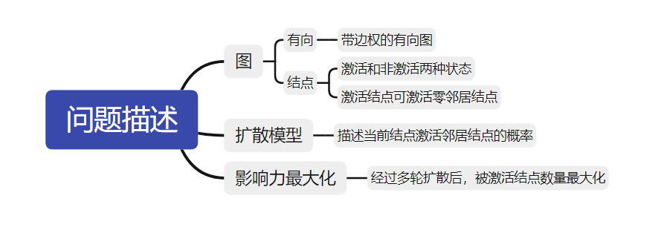
问题描述
病毒营销是社交网络影响力最大化的一个应用

Slide 4
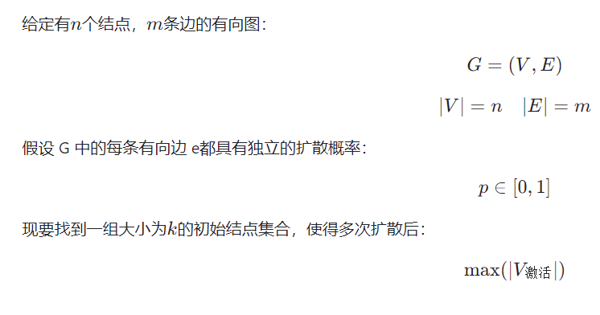
问题表示

Slide 5
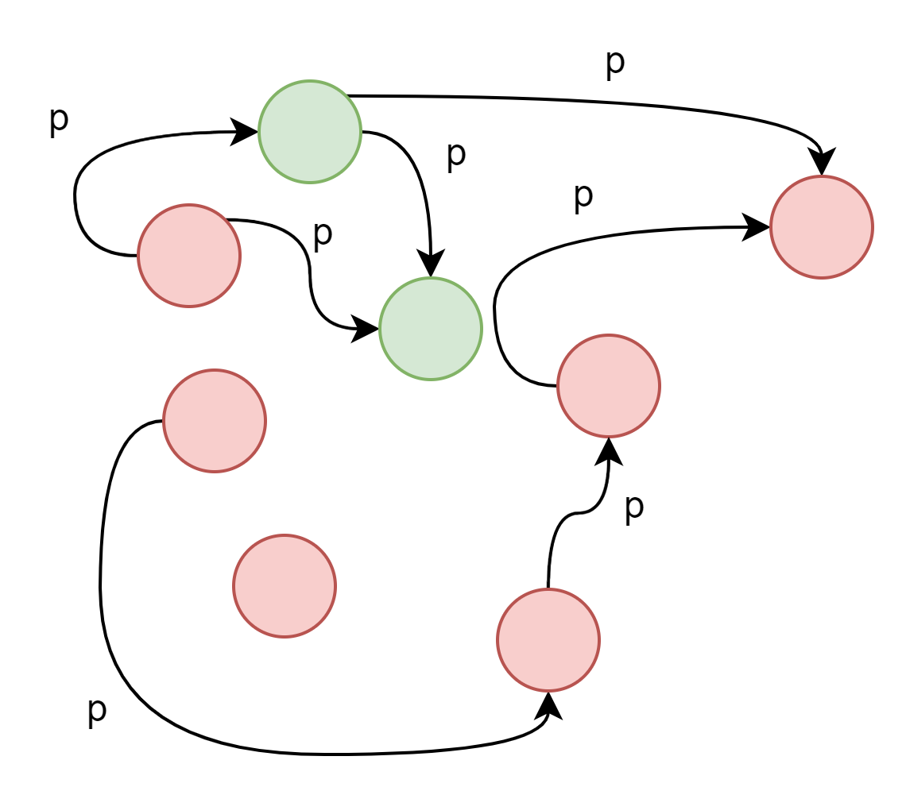
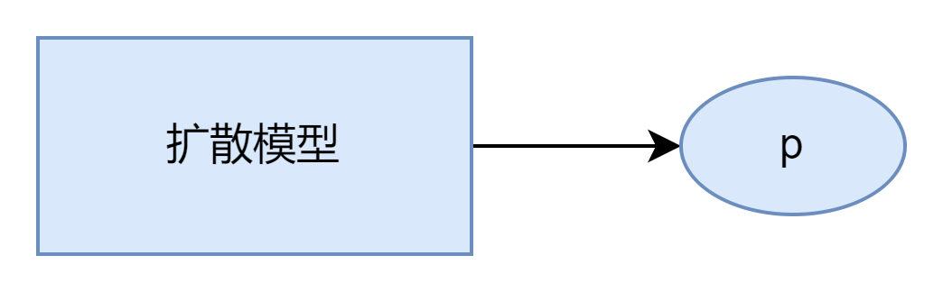
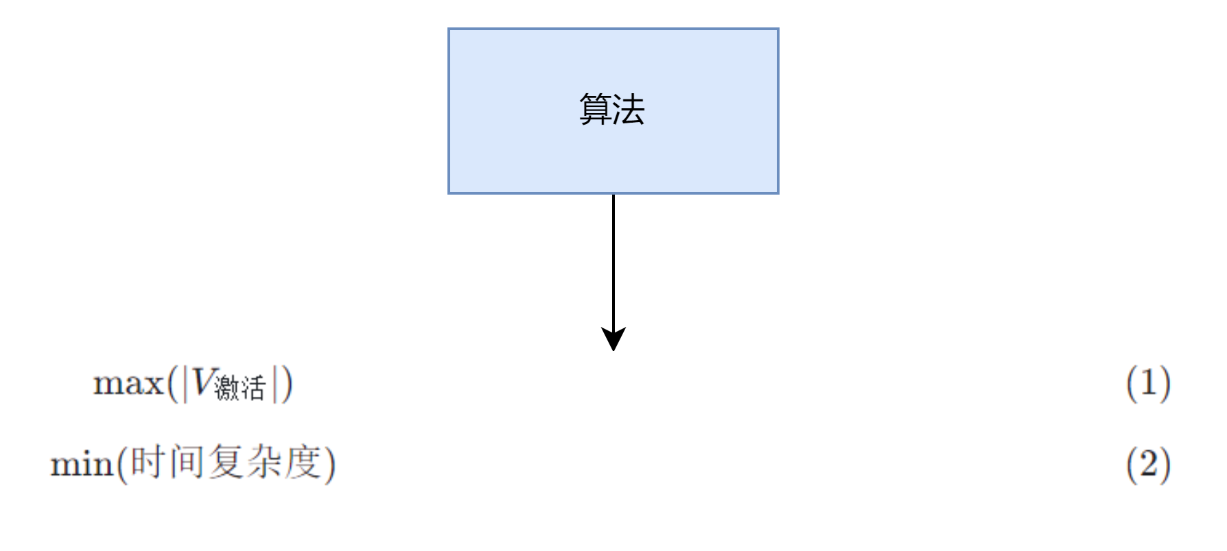
图

Slide 6
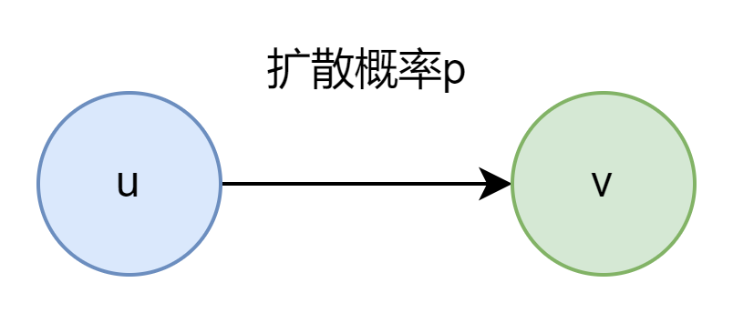

扩散模型-独立级联
给每条边一个激活概率，每个结点都仅有一次激活的机会
p可以是定值，也可以顶点v的$\frac{1}{入度}$

Slide 7
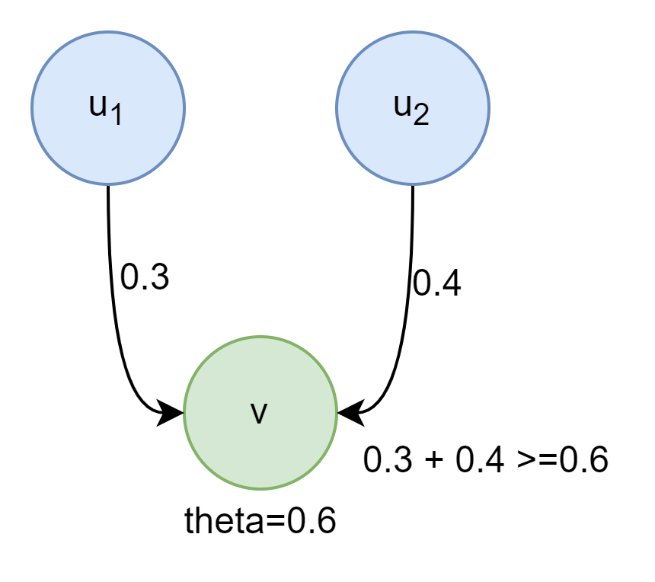
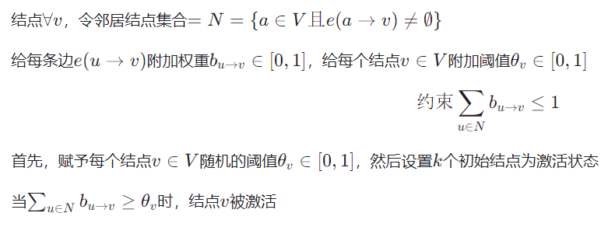
线性阈值模型
基本思想是，只要足够多的邻居结点处于激活状态，则当前结点也会被激活。

Slide 8
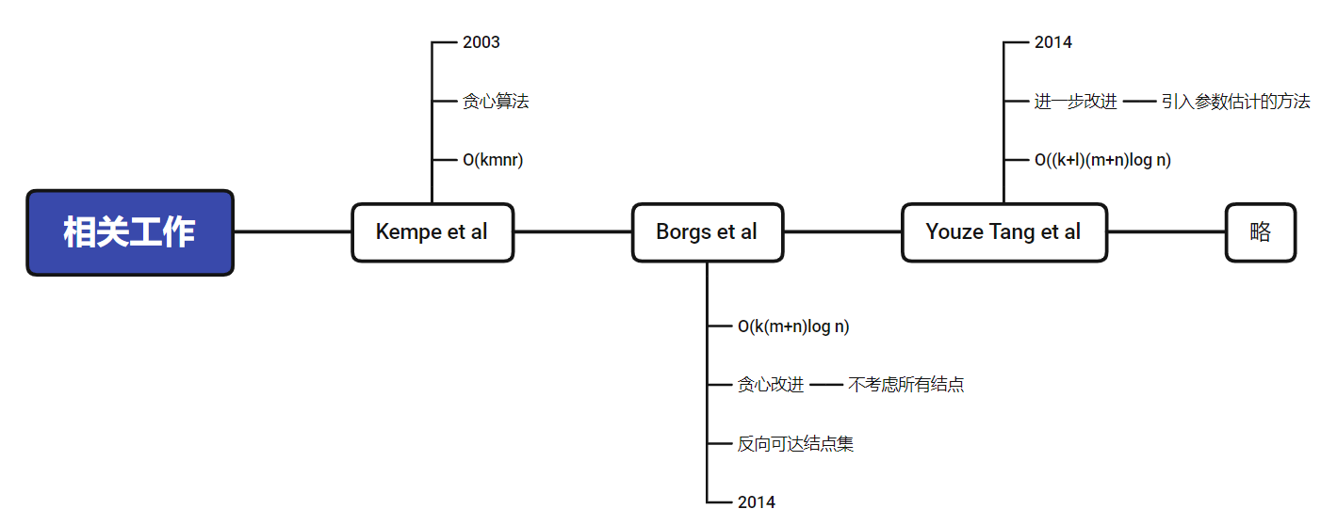
相关工作
因为更优、更省时间的算法理解要求更高，复现难度更大，我们选择了最基础了工作

Slide 9
线性阈值模型
贪心算法
图、种子节点输入
遍历所有非种子节点
原始数据输入
阈值、影响力初始化
将当前节点加入种子节点集
初始化图数据以及种子节点数k
N
是否指定迭代数k
N
以当前种子集进行扩散
种子节点数是否为k
Y
Y
根据阈值和影响力传播k次
传播直到无可激活节点
获取当前种子节点的激活节点集合
返回种子节点集合
输出激活节点集合
返回全部激活节点集合
获取最大激活节点集合，并将节点加入种子集
遍历结束，获取所有可能集合
算法结束
模型运行完毕

Slide 10
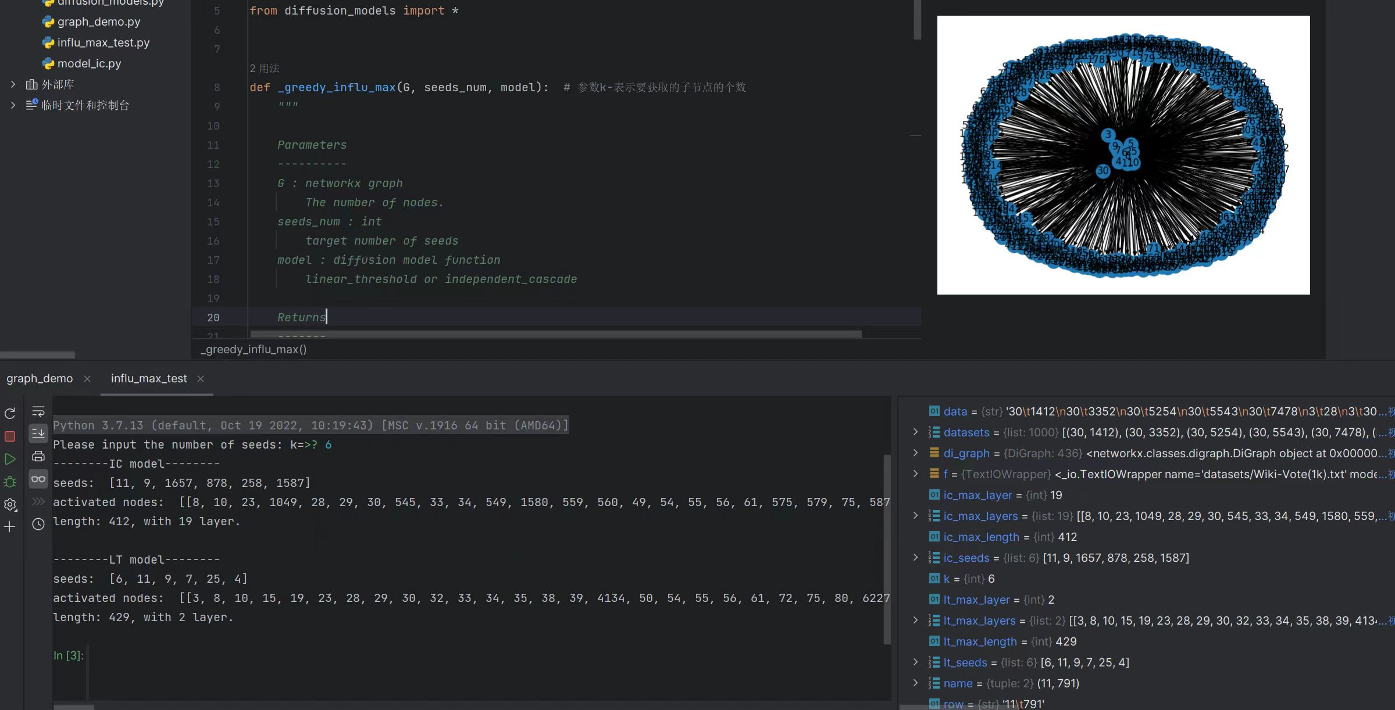
实验结果

